Slide 1
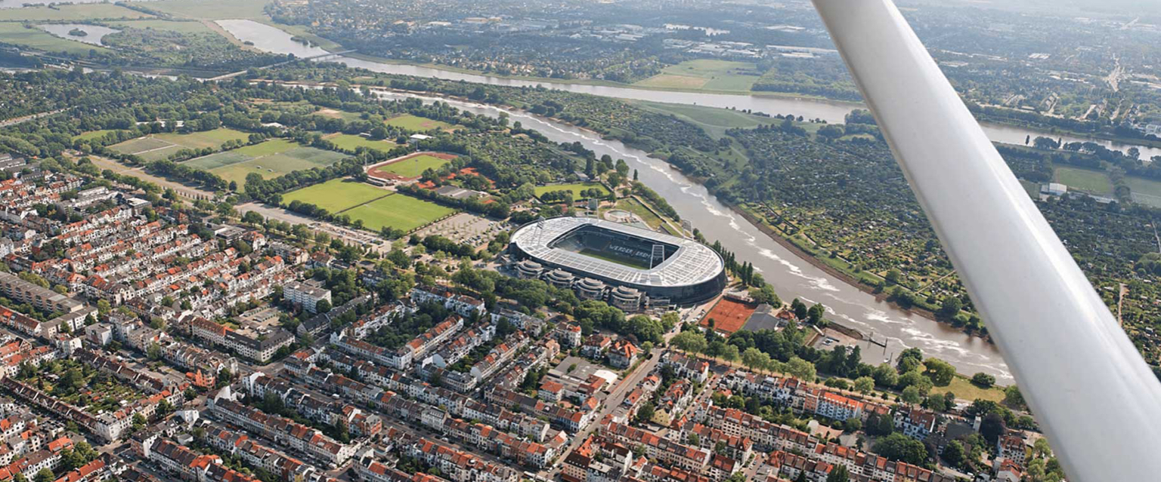
Moderationsverfahren Leistungszentrum SV Werder Bremen in der Pauliner Marsch Workshop 7: Standortalternativenprüfung Finanzierung Montag | 8. Mai 2023 | 18:00 - 21:00 Uhr

Slide 2
Programm
18:00 Uhr Begrüßung und Einleitung
Markus Birzer, Politik- und Unternehmensberater, Hamburg
18:30 Uhr Teil 1
Thema: Standortalternativenprüfung
1. Darstellung der Flächenanforderungen Standort Pauliner Marsch vs. Alternativstandort
2. Nachträge zur Standortalternativenprüfung
Nicole Braun, BPW Stadtplanung, Bremen
Lars Lemke, BPW Stadtplanung, Bremen .
Zeit für Rückfragen
19:30 Uhr Pause

Slide 3
Programm
19:45 Uhr Teil 2
Thema: Finanzierung
1. Rahmenbedingungen zur Entscheidung über die Finanzierung
Prof. Dr. Rudolf Hickel, Universität Bremen,
Institut für Arbeit und Wirtschaft
2. Möglichkeiten einer Versicherung gegen Hochwasserschäden
Zeit für Rückfragen
20:45 Uhr Wie geht es weiter?
21:00 Uhr Ende der Veranstaltung

